Slide 1
1
7
2
8
3
9
https://apps4health.eu/
4
Module 8 - Session de clôture (8.4) Soins au nouveau-né
10
5
11
6
Financé par l'Union européenne. Les points de vue et opinions exprimés n'engagent que leurs auteurs et ne reflètent pas nécessairement ceux de l'Union européenne ou de l'Agence exécutive européenne pour l'éducation et la culture (EACEA). Ni l'Union européenne ni l'EACEA ne peuvent en être tenus responsables.

Slide 2
Partenaires
UNIVERSITAT DE VALENCIA
VALENCIA, ESPAGNE
www.uv.es
WESTFALISCHE HOCHSCHULE GELSENKIRCHEN, BOCHOLT, RECKLINGHAUSEN
GELSENKIRCHEN, ALLEMAGNE
www.w-hs.de
PROLIPSIS
ATHENES, GRECE www.prolepsis.gr
OXFAM ITALIA INTERCULTURA
AREZZO, ITALIE
www.oxfamitalia.org/
CONNEXIONS
ATHENES, GRECE
www.connexions.gr
RESET
CHYPRE
www.resetcy.com
media k GmbH
Bad Mergentheim, ALLEMAGNE
www.media-k.eu
COORDINA ORGANIZACIÓN DE EMPRESAS Y RECURSOS HUMANOS, S.L.
VALENCIA, ESPAGNE
coordina-oerh.com
AMSED
STRASBOURG, FRANCE
www.amsed.fr

Slide 3
Objectifs
8
Soins au nouveau-né
Récapitulatif des nouveau-nés
Résumé de l'allaitement et de l'alimentation
Résumé des habitudes de sommeil.
Résumé des applications pour les nouveau-nés.
Source : Image par nuraghies sur Freepik

Slide 4
Compétences
8
Soins au nouveau-né
Résumez brièvement les aspects observés au cours des sessions.
Concevoir un schéma mental des concepts.
Image by vectorjuice on Freepik

Slide 5
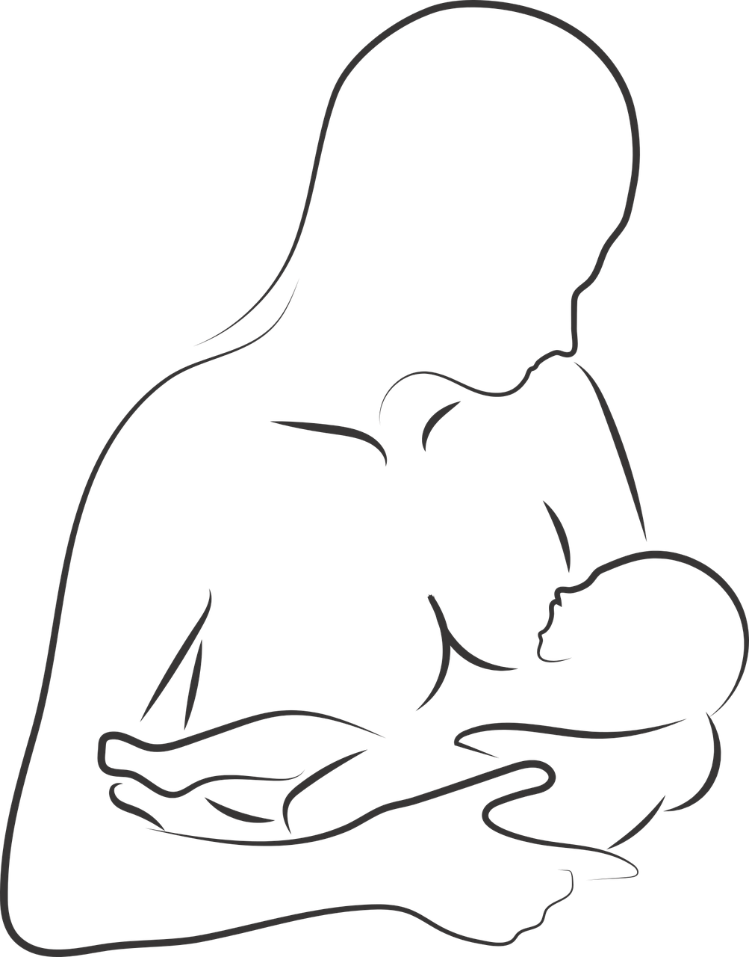
8.4
Soins au nouveau-né
Nouveau-nés
Les nouveau-nés sont considérés comme une période (période néonatale), comprenant les quatre premières semaines de la vie d'un enfant, au cours de laquelle des changements rapides se produisent.
Les nouveau-nés sont différenciés en fonction de leur âge gestationnel :
Nouveau-né à terme (entre 38 et 42 semaines de gestation).
Nouveau-nés prématurés (avant 38 semaines de gestation)
Les nouveau-nés à terme (après 42 semaines de gestation).
Source : licence Pixabay

Slide 6
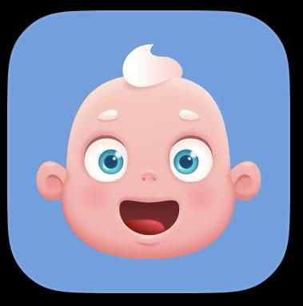
Allaitement et alimentation complémentaire
8.4
Soins au nouveau-né
L'allaitement est un processus par lequel une mère nourrit son nouveau-né avec ses seins. Cependant, l'allaitement n'est pas toujours possible ou est contre-indiqué pour certaines mères. Dans ces cas, le lait humain pasteurisé est recommandé.
Il est recommandé d'introduire progressivement une alimentation complémentaire à partir de l'âge de 6 mois. Les aliments riches en protéines, en fer et en zinc (viande ou poisson) constituent une bonne option pour l'alimentation complémentaire.
Source | licence

Slide 7
Habitudes de sommeil
8.4
Soins au nouveau-né
L'instauration de bonnes habitudes de sommeil et de routines chez les nouveau-nés est cruciale pour le bien-être de l'enfant, car les troubles du sommeil à un âge précoce peuvent avoir un impact négatif sur le développement cognitif, le comportement, la santé et la qualité de vie de l'enfant.
En fonction de son stade de développement, un bébé a besoin d'un nombre spécifique d'heures de sommeil pour assurer une bonne croissance.
4 - 2 mois → 12 - 16 heures
1 - 2 année(s) → 11 - 14 heures
3 - 5 ans → 10 - 13 heures
6 - 12 ans → 9 - 12 heures
Source : licence Pixabay

Slide 8
Applications sanitaires pour les nouveau-nés
8.4
Soins au nouveau-né
Il existe différents types d'applications :
Enregistrements quotidiens, habitudes de sommeil... (My Baby - Baby Diary y Baby Tracker)
Conseil pédiatrique (Pediamécum AEP)
Allaitement (heure du lait - minuterie pour l'allaitement)
Alimentation (Repas BLW : Comment commencer à manger des aliments solides)
Source : licence Palabay

Slide 9
Fournir un retour d'information et discuter
8.4
Soins au nouveau-né
Pensez-vous que ce cours a été utile ?
Pensez-vous utiliser l'une des applications du module ?
D'après votre expérience, considérez-vous que ces applications contribuent à atteindre les objectifs ?
Pouvez-vous nous faire part d'une expérience positive que vous avez eue avec l'application utilisée ?
Conçu par Freepik

Slide 10
Félicitations ! Vous avez terminé ce module !
Financé par l'Union européenne. Les points de vue et opinions exprimés n'engagent que leurs auteurs et ne reflètent pas nécessairement ceux de l'Union européenne ou de l'Agence exécutive européenne pour l'éducation et la culture (EACEA). Ni l'Union européenne ni l'EACEA ne peuvent en être tenues pour responsables.

